Slide 1
Извлечение фактов и отношений
Relation Extraction
Иван Смуров, Ivan_S@abbyy.com

Slide 2
Содержание
Формулировка задачи RE
Классические решения задачи RE для разных вариантов формулировок
Нейросетевые решения задачи RE и текущее SOTA

Slide 3
Relation Extraction
Задача relation extraction заключается в извлечении фактов и отношений между сущностями в тексте
Сущности могут быть как именованные (персоны локации или организации), так и произвольные объекты, которые можно выделить в тексте
Если рассматриваем отношения между именованными сущностями, они могут быть предварительно выделенными в тексте или выделяться одновременно с отношениями
Факты могут быть из заранее описанной онтологии или выделяться автоматически
Нужно для полноценного «понимания» машиной текста, для логического вывода, многих задач – QA, argumentation mining, чатботов

Slide 4
Пример онтологии отношений (ACE 08)

Slide 5
Пример реализации факта в тексте
Пример: факт занятости (в упрощенном варианте -- отношение Работодатель-Работник):
Роман Ротенберг назначен заместителем председателя правления КХЛ.
Сергеев – главный специалист компании “СтройСнабЭкспорт”.
Экс-сотрудник Microsoft Джо Марини устроился в Google.
Среди выступавших был экс-губернатор Василий Дьяконов.
Владимир Губа, главный конструктор АвтоВАЗа.
Андрей Стыскин, 26 лет, работает в Яндексе с 2007 года, в настоящее время возглавляет отдел ранжирования.
Apple взяла на работу школьника, взломавшего iOS.
Скончался главный конструктор "Росатома" Герман Смирнов.
Саакашвили стал губернатором Одесской области.
Вадим Макишвили. Учился на врача, а стал веб-разработчиком. Больше семи лет работает в Яндексе.

Slide 6
Пример реализации факта в тексте
Пример: факт купли-продажи
Yahoo buys Tumblr
Google is selling Motorola to Lenovo for $2.91 billion
Microsoft has just acquired Nokia
Nest has been acquired by Google for $3.2 bln
Facebook’s purchase of Instagram
McAfee’s acquisition by Intel
Покупка ТНК-BP обошлась Роснефти в 55 млрд долларов
Корпорация IBM сообщила о приобретении израильского стартапа — компании CLS
Мистер Стоктон, уставший питаться одной овсянкой, дошел вечером до мясной лавки и купил у леди Меригольд жирного гуся за 5 фунтов.

Slide 7
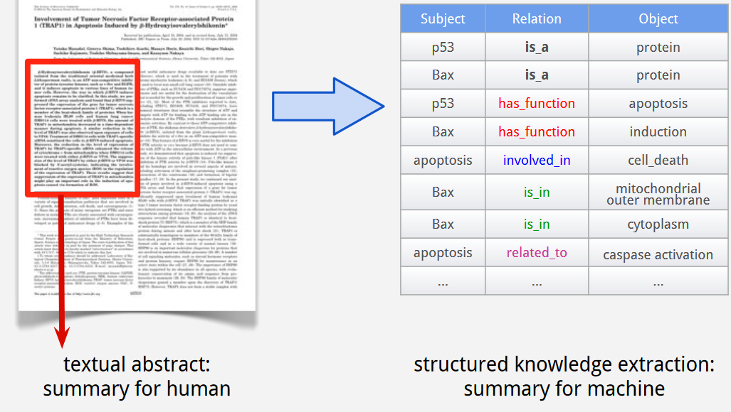
Пример практической задачи

Slide 8
Извлечение фактов и отношений
Открытые ресурсы (базы отношений):
Freebase
DBPedia
Соревнования:
New York Times Corpus (на основе Freebase)
Automated Content Extraction (ACE 04, 05, 08)
SemEval-2010 Task 8
Text Analysis Conference (TAC) (Surdeanu 2013)
РОМИП (Nekrestjanov and Nekrestjanova, 2006)
FactRuEval (https://github.com/dialogue-evaluation/factRuEval-2016)
RuREBus-2020

Slide 9
Классические подходы к решению задачи
Традиционно различают следующие подходы к решению задачи RE:
Hand-built patterns
Bootstrapping methods
Supervised methods
Distant supervision
Unsupervised methods
Правиловые методы трудоемко создавать и тяжело поддерживать, однако для многих корпусов они показывают близкие к SOTA результаты (особенно если опираются на синтаксические разборы)
Классическая работа по правиловым методам Hearst (1992)
На FactRuEval 2016 все призеры правиловые
Правиловые методы можно сделать точными, что подходит для приложений

Slide 10
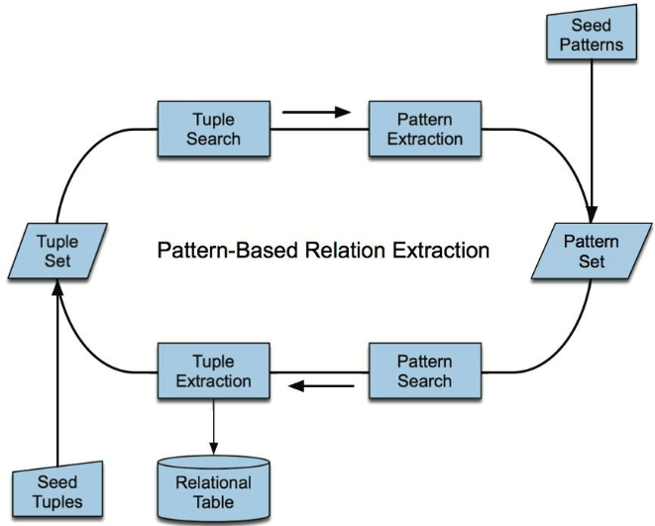
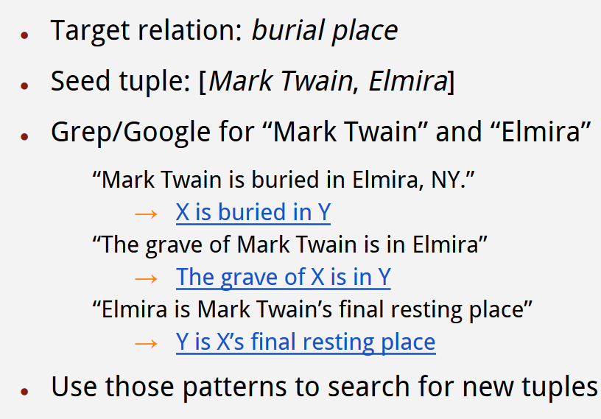
Bootstrapping methods

Slide 11
Bootstrapping: системы и проблемы
Примеры классических систем RE на бутстрэппинге:
DIPRE (Brin 1998). Учит паттерн автор-книга начиная с 5 примеров
Snowball (Agichtein & Gravano 2000). Работает с предварительно извлеченными именованными сущностями. Отношение based in
Bootsrapping для RE имеет следующие проблемы:
Метод очень чувствителен к исходному набору примеров
Семантический сдвиг на каждой итерации
Точность обычно не слишком высока
Нет вероятностной интерпретации. Соответственно, у нас нет никакой информации об уверенности в решении

Slide 12
Классические supervised методы RE
Сначала требуется определить множество выделяемых отношений, то, на каких сущностях они должны выделяться и выделить эти сущности
Стандартные этапы выделения отношений:
Определить все пары сущностей правильных типов. Обычно смотрим только на пары в рамках одного предложения
Для каждой пары определяем связаны ли между собой сущности
Если связаны определяем тип отношения
Для классификации использовались стандартные методы классификации - Naïve Bayes, MaxEnt, SVM, Random Forest, CRF и т. п.

Slide 13
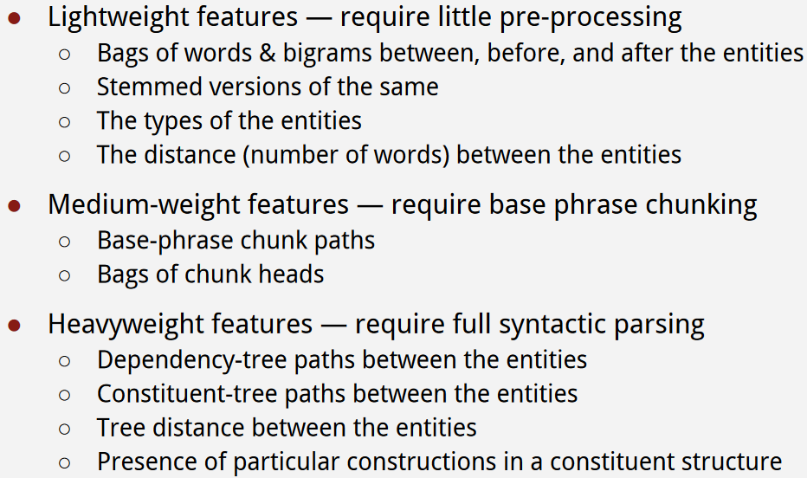
Признаки классических методов RE

Slide 14
Distant Supervision
Метод опирается на следующую гипотезу: если 2 сущности связаны определенным отношением то любое предложение, содержащие их, скорее всего выражает это отношение
Основная идея: для получения большого количества данных используем базу знаний с отношениями (напр., Freebase)
Вместо ручного отбора исходного набора сущностей (как в bootstrapping )
Вместо разметки вхождений отношений в тексты (как в supervised)
Подход активно развивается в современной литературе. Впервые введен в работах:
Snow et al 2005. Learning syntactic patterns for automatic hypernym discovery.
Mintz et al 2009. Distant supervision for relation extraction without labeled data.

Slide 15
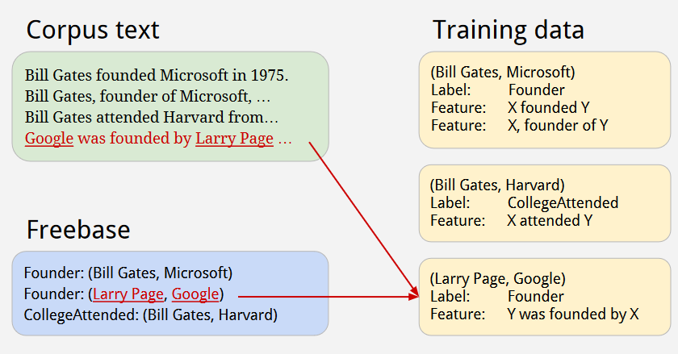
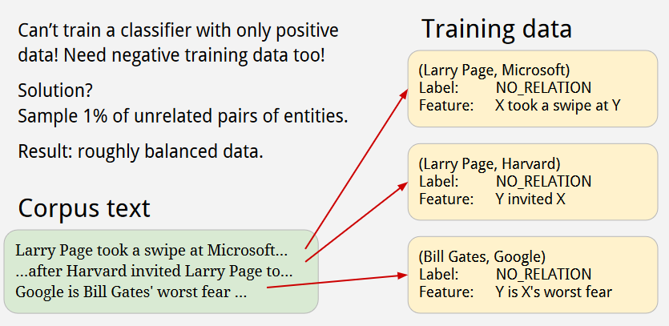
Mintz, Bills, Snow, Jurafsky (2009).

Slide 16
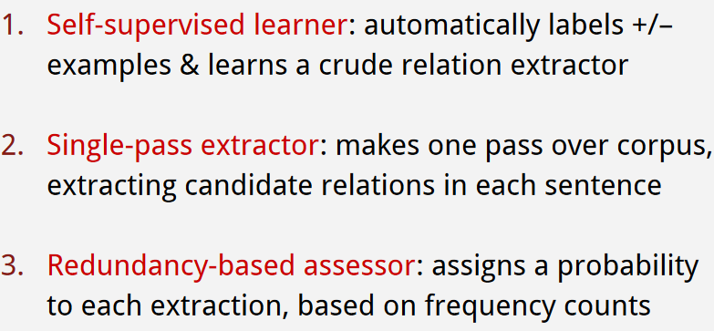
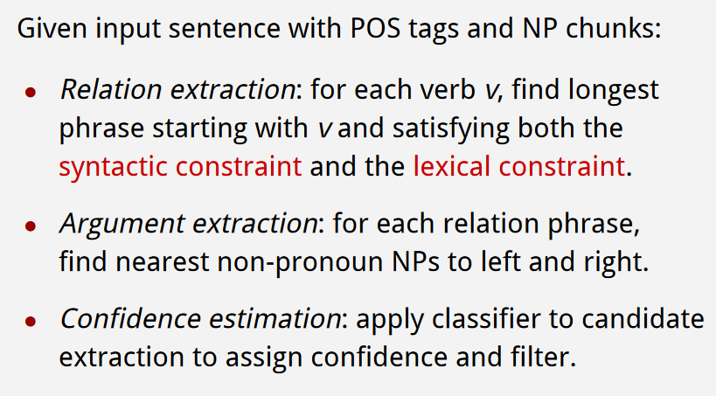
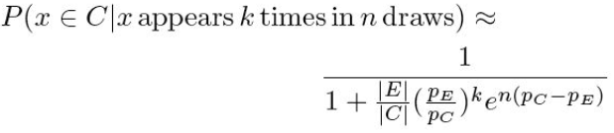
Unsupervised RE
Примеры систем: TextRunner (Banko et al. 2007) ReVerb

Slide 17
Современные методы RE
Современные модели грубо делятся по 2 признакам:
Используется ли внешний синтаксический парсер
Используется Supervised или Distant Supervised модель
Supervised модели оцениваются на SemEval-2010 Task 8
Distant Supervised модели оцениваются на New York Times Corpus
Вне зависимости от класса для решения задачи используются CNN или Bidirectional RNN модели с механизмом внимания
Качество CNN и RNN моделей для задач сопоставимо
Также часто используются дополнительные идеи – например, end-to-end извлечение вместе с именованными сущностями

Slide 18
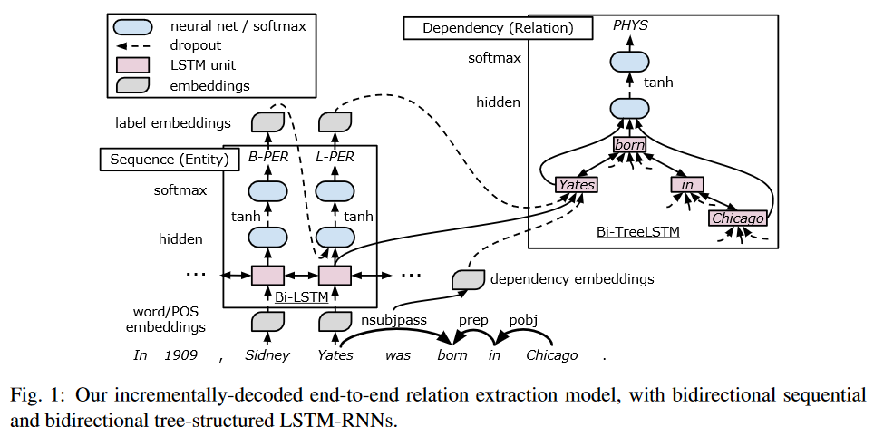
Miwa and Bansal (2016)
End-to-End Supervied модель с использованием синтаксиса

Slide 19
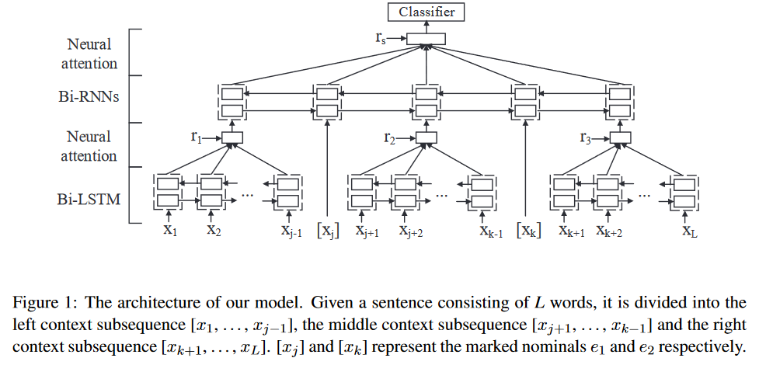
Xiao and C Liu (2016 )
Supervised модель на основе RNN без использования синтаксиса

Slide 20
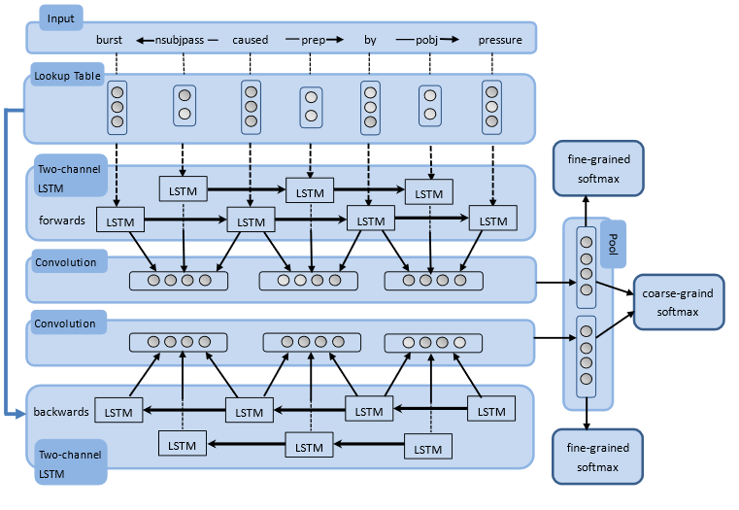
Cai et al (2016)
Supervised модель на основе RNN и CNN без использования синтаксиса

Slide 21
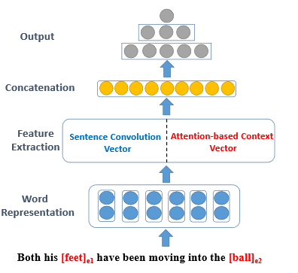
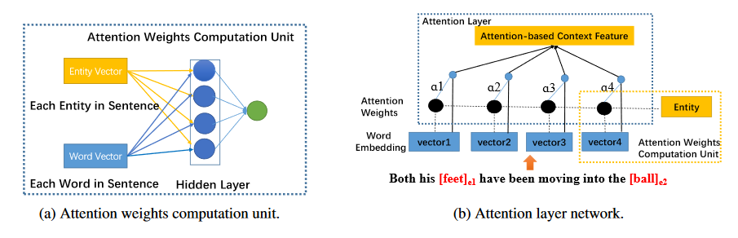
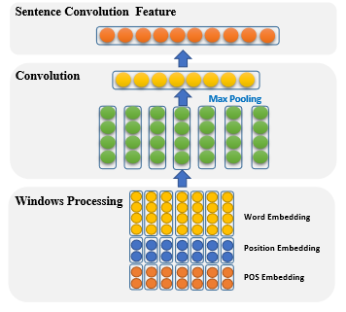
Shen and Huang (2016)
Supervised модель на основе CNN без использования синтаксиса

Slide 22
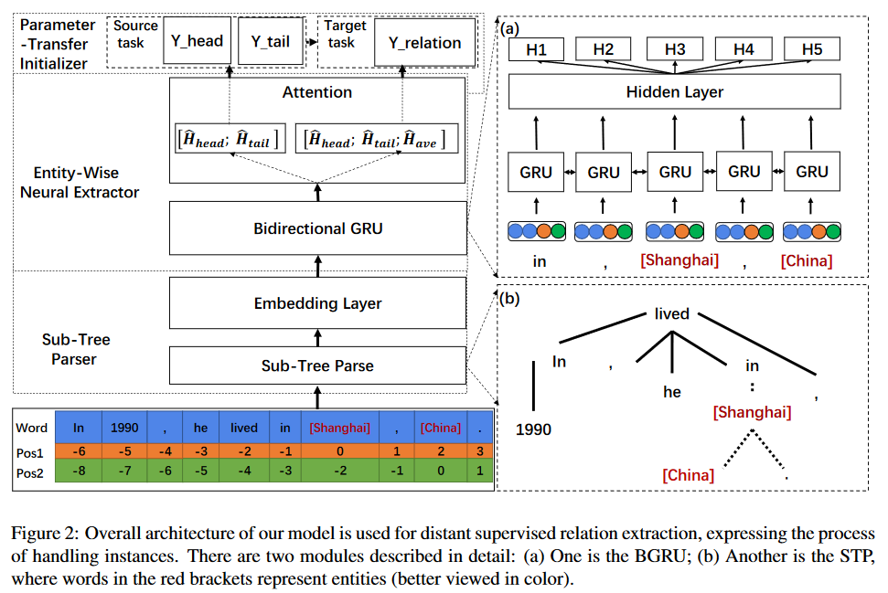
Liu et al (2018)
Distant Supervised модель на основе RNN c использованием синтаксиса

Slide 23
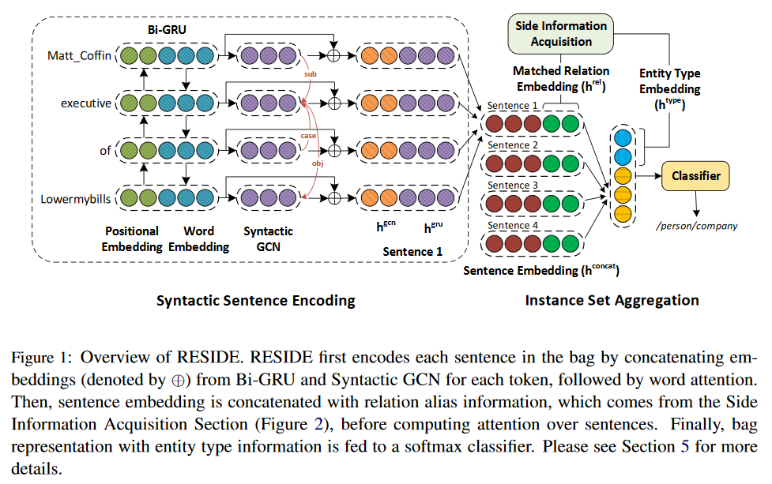
Vashishth et al (2018)
Distant Supervised модель на основе RNN c использованием синтаксиса

Slide 24
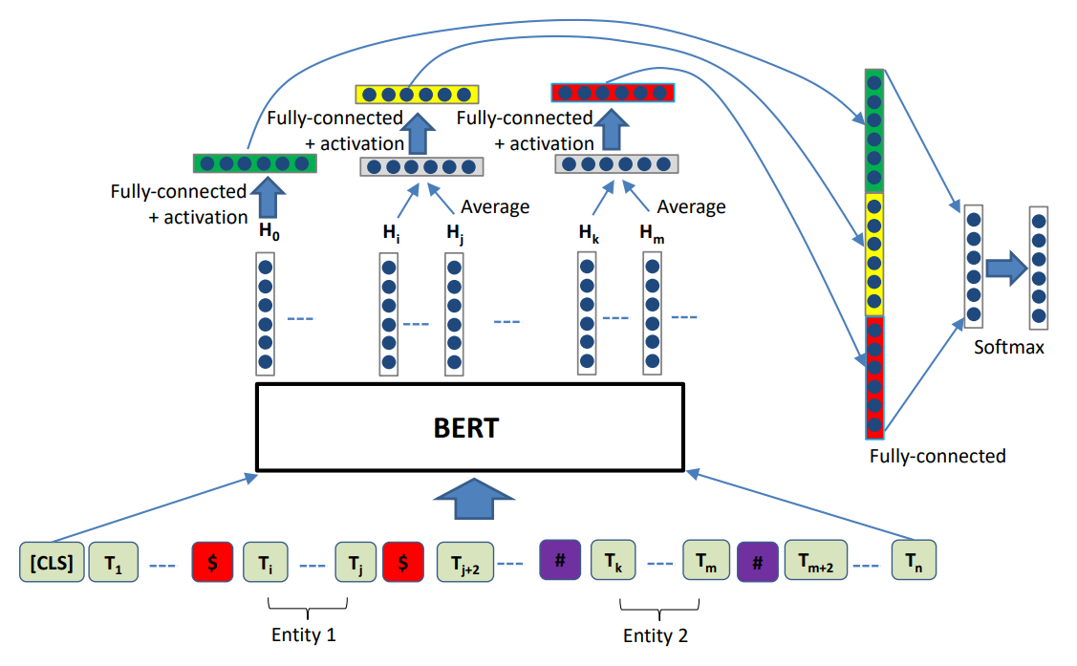
R-BERT

Slide 25
Семинар + дз
Обучите свои модели на корпусе RuREBus: https://github.com/dialogue-evaluation/RuREBus

